Slide 1
Oral de communication :
Présentations d’œuvres littéraires
Antoine Decoster
Martin Prieur de la Comble
Abel Derderian

Slide 2


Une ville mortelle ou
Une ville mortelle
?

Slide 3
~ Nos œuvres ~
Martin Prieur de la Comble
« Le Plan Biodiversité de Paris », Ville et Mairie de Paris.
Antoine Decoster
« La Peste », Albert Camus
Abel Derderian
« Manhattan Transfer », John Dos Passos

Slide 4
La Peste
- Albert Camus

Slide 5
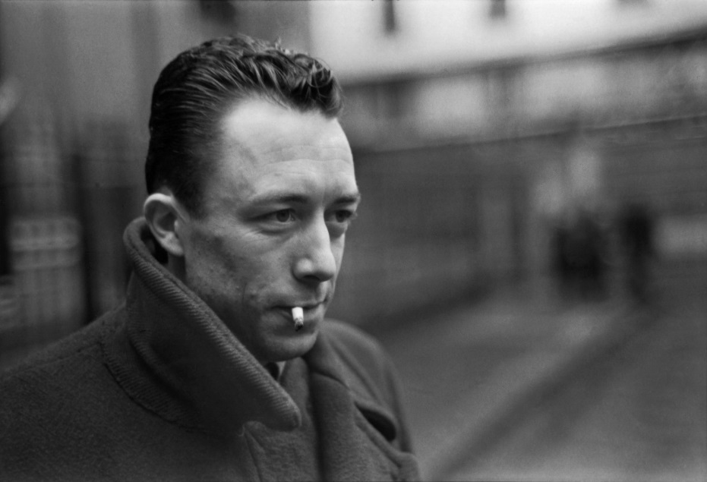
L’auteur
Albert Camus
Né le 7 Novembre 1913 en Algérie
Mort le 4 Janvier 1960

Slide 6
Ses grandes œuvres
L’Etranger (1942)
La peste (1947)
La chute (1956)

Slide 7
Thèmes abordés
Absurde
Prise de conscience de la condition humaine
Recherche de la compréhension

Slide 8
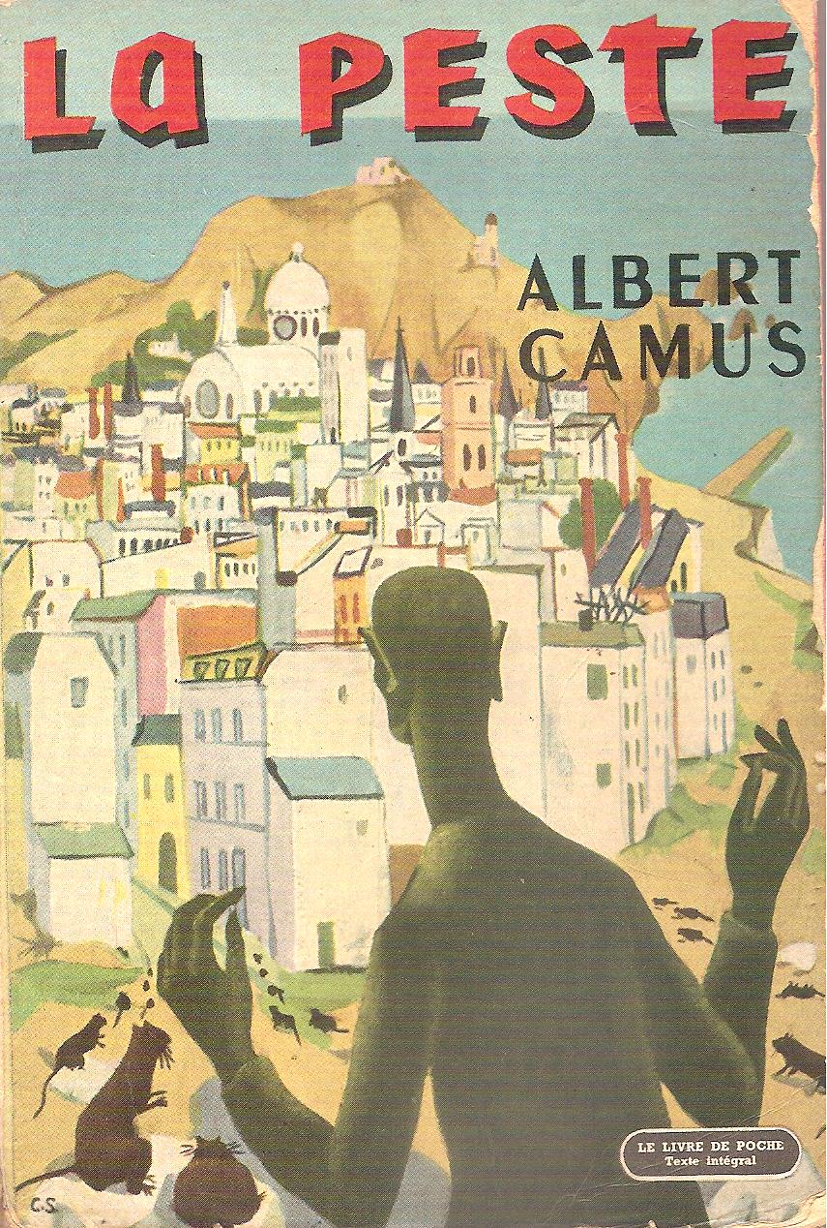
Le livre
La peste
Roman publié en 1947
A aidé à gagner un prix Nobel en 1957
Histoire racontée sous forme de chroniques

Slide 9
Personnages principaux
Bernard Rieux : Medecin qui lutte contre la peste durant tout le roman, homme sensible et humaniste
Jean Tarrou : Voisin de Rieux, fils d’un procureur et étranger à la ville

Slide 10
L’histoire
Combat contre la Peste des habitants de la ville d’Oran, en Algérie
Fermeture de la ville pour isoler la maladie
La maladie se répand dans la ville et les crimes se multiplient
En Janvier, la Peste perd du terrain
Dure presque 1 an

Slide 11
La peste brune, très dangereuse elle aussi.
Double message dans le livre
Peste brune, métaphore du fascisme
Camus confirme qu’il y a double sens du Roman dans une lettre ouverte

Slide 12

Le Plan Biodiversité de Paris
Quand la capitale se met au vert…

Slide 13
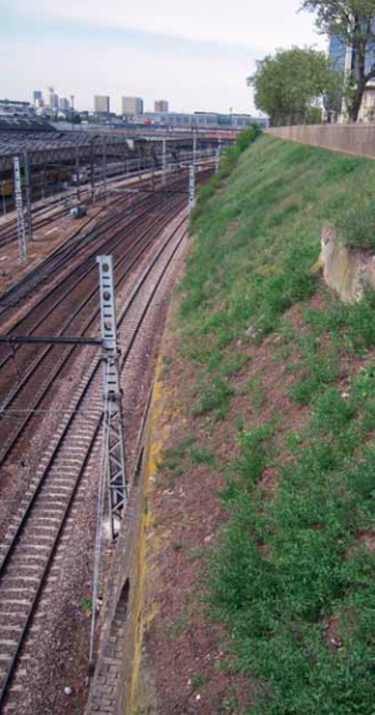
Un nouveau Paris écologique, c’est possible !
Renforcer les continuités écologiques

Slide 14
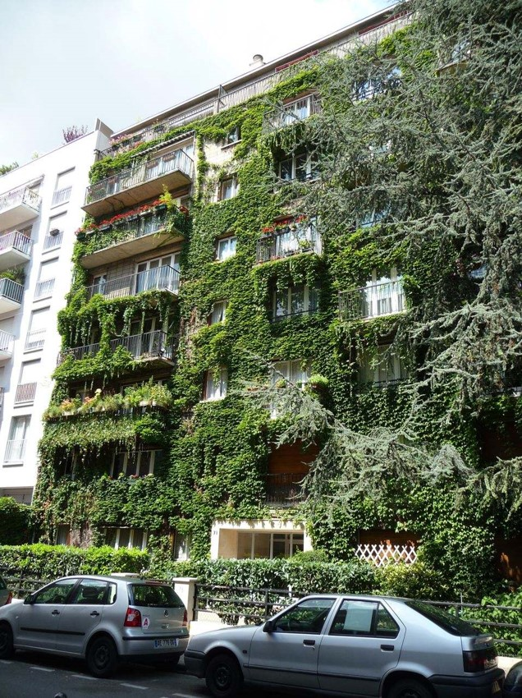
Un nouveau Paris écologique, c’est possible !
Mieux intégrer la biodiversité dans le développement durable de Paris

Slide 15


Un nouveau Paris écologique, c’est possible !
Développer et fédérer la connaissance.

Slide 16
Manhattan
Transfer
Écrit par John Dos Passos, publié en 1925

Slide 17
John Dos Passos
Né le 14 janvier 1896 – 20 Septembre 1970
Anti-communiste profond suite à la guerre civile
Critique acerbe et pourtant novateur
Prix Dos Passos pour :
« […]des écrivains américains créatifs qui ont produit un corps substantiel de publications dans lesquelles on retrouve certaines des caractéristiques de l'écriture de John Dos Passos : une exploration intense et originale de thématiques spécifiquement américaines, une approche expérimentale de la forme, et un intérêt pour une large échelle d'expériences humaines. »

Slide 18
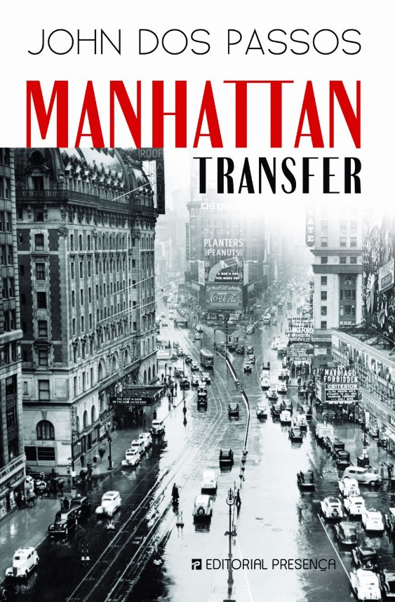
Manhattan Transfer
Un style novateur : immersion dans le récit
Une approche d’enquêteur :
une analyse de la ville
La mise au premier plan de la ville plus
que des citoyens

Slide 19
Comme 99% des powerpoints :
Merci de nous avoir écouté !
Comme 80% des powerpoints :
Si vous avez des questions, n’hésitez pas !

